Slide 2
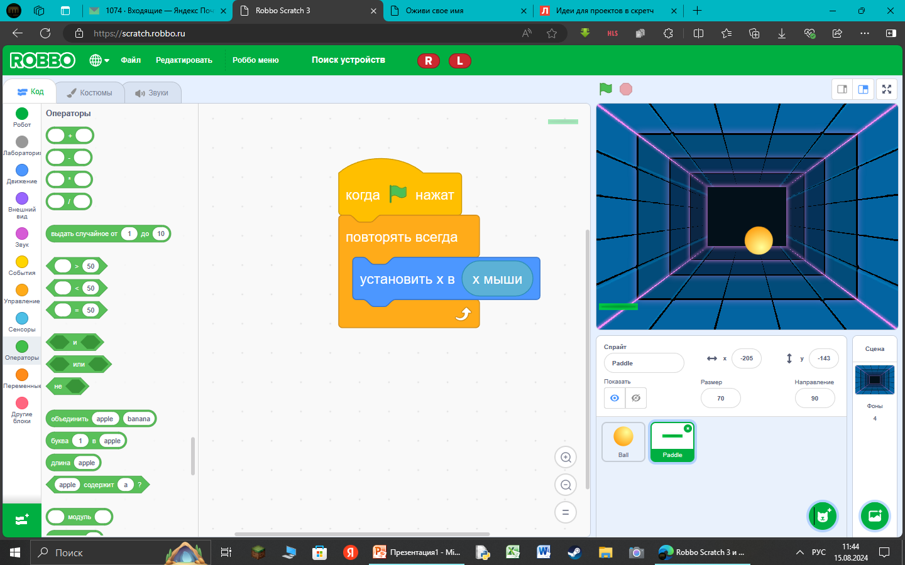
Управление Событие Движение Сенсоры

Slide 3
170
190

Slide 5
Добавляем красную линию

Slide 6
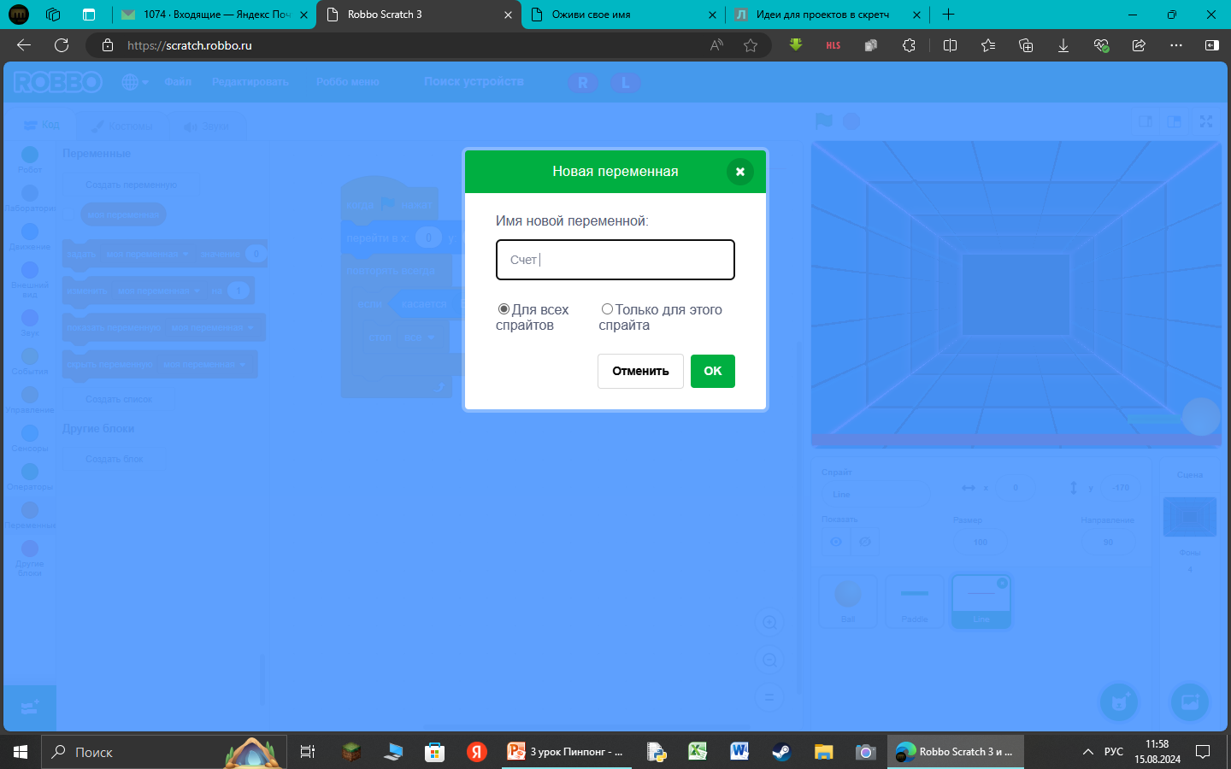

Slide 7
Переменные – Изменить

Slide 8
Переменные – задать

Slide 9
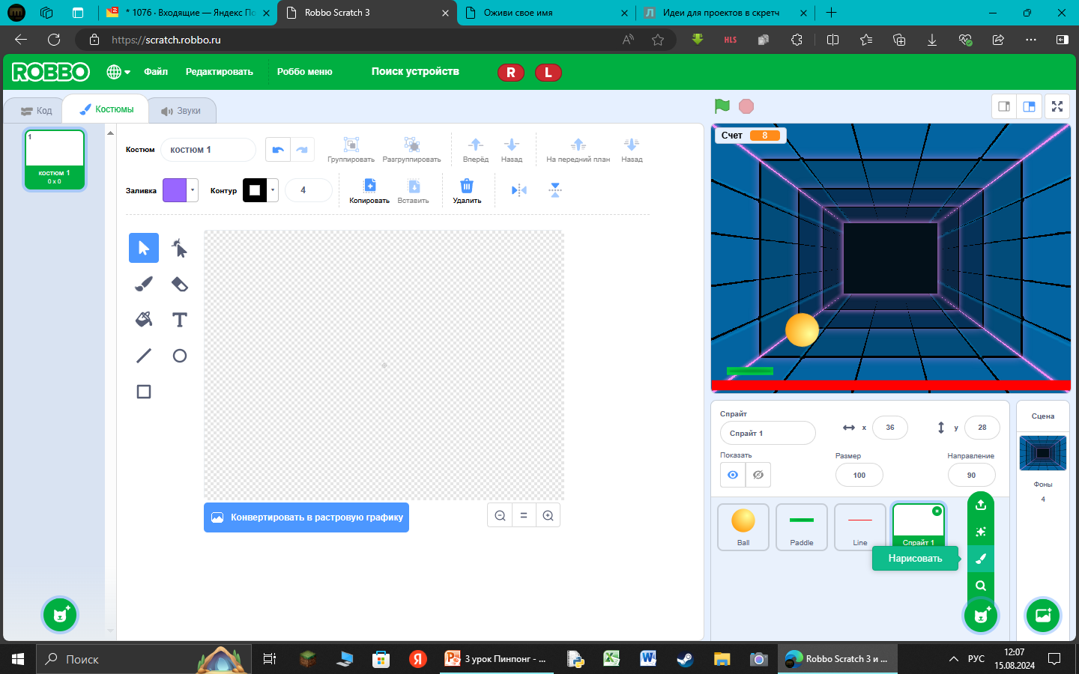
Создать новый спрайт ТЫ ПОБЕДИЛ!

